Slide 1
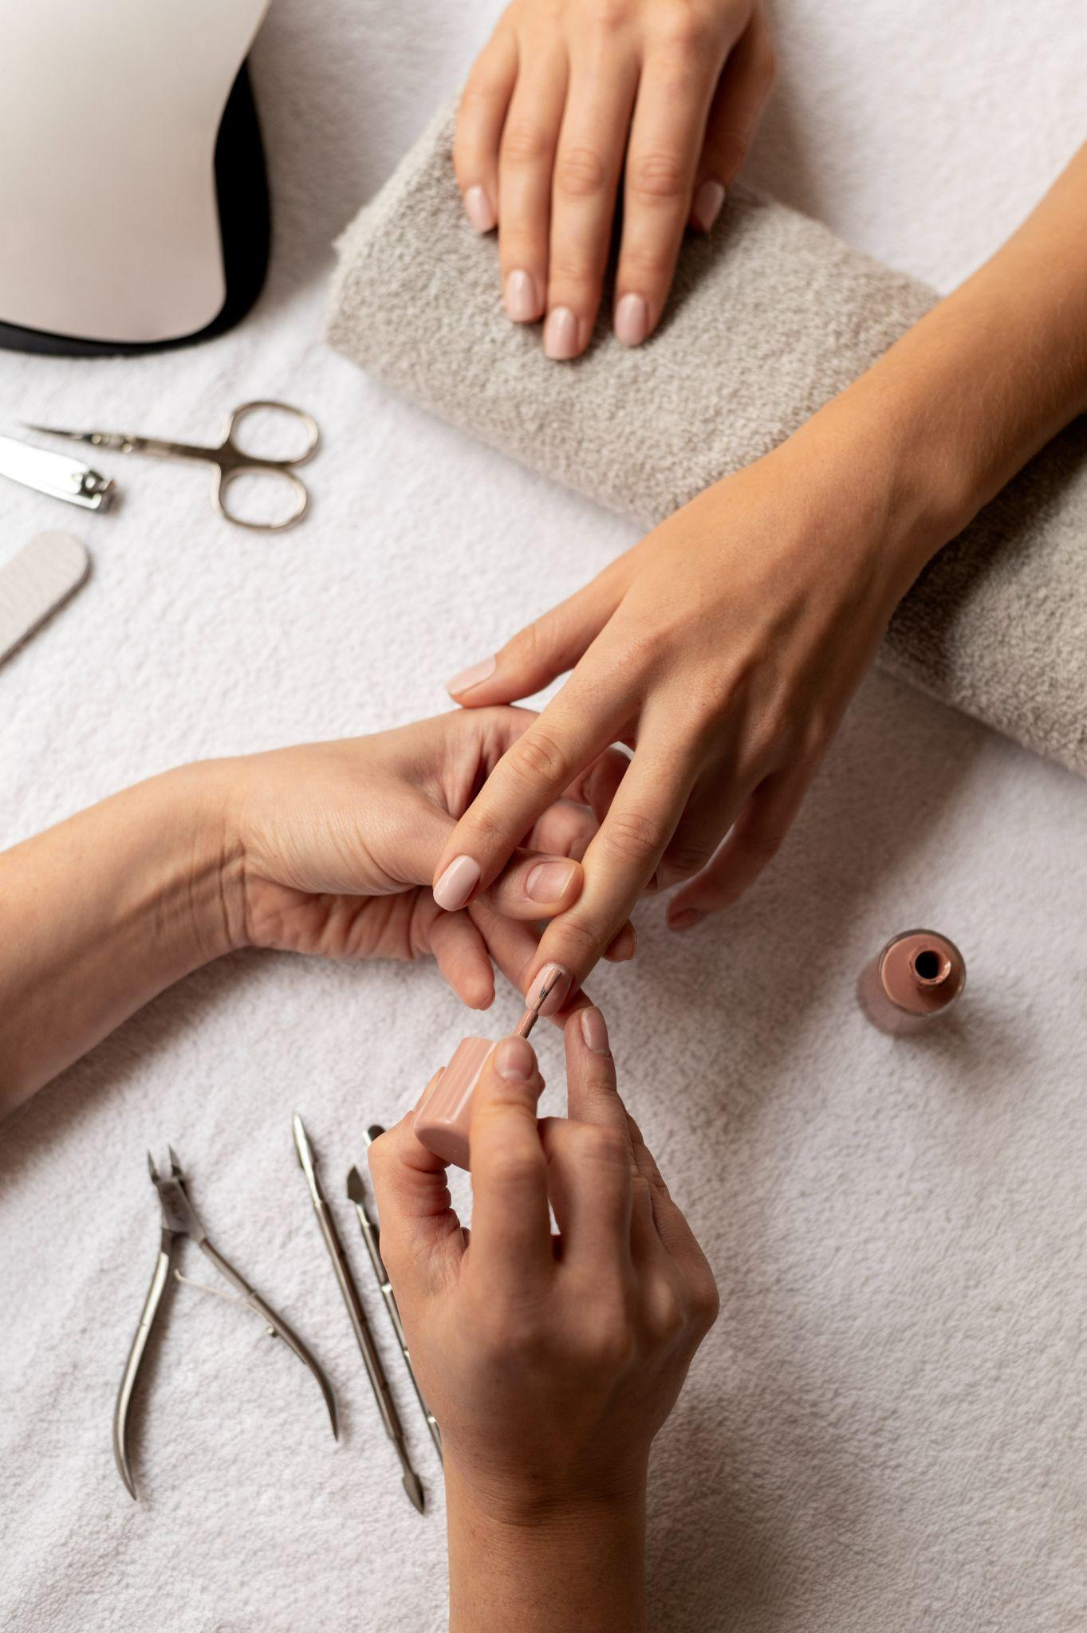
Laporan Pengembangan Aplikasi Berbasis Web untuk pengembangan Salon Kecantikan Relan Nails

Slide 2
Kelompok 2 :
Betta Rismalia Agustina (10120237)
Haikal Muhammad Fitra (10120489)
Muhammad Rama (10120776)
Rafqi Anzal Ramdhan (10120924)
Rio Rizky Wiyandru (11120016)

Slide 3
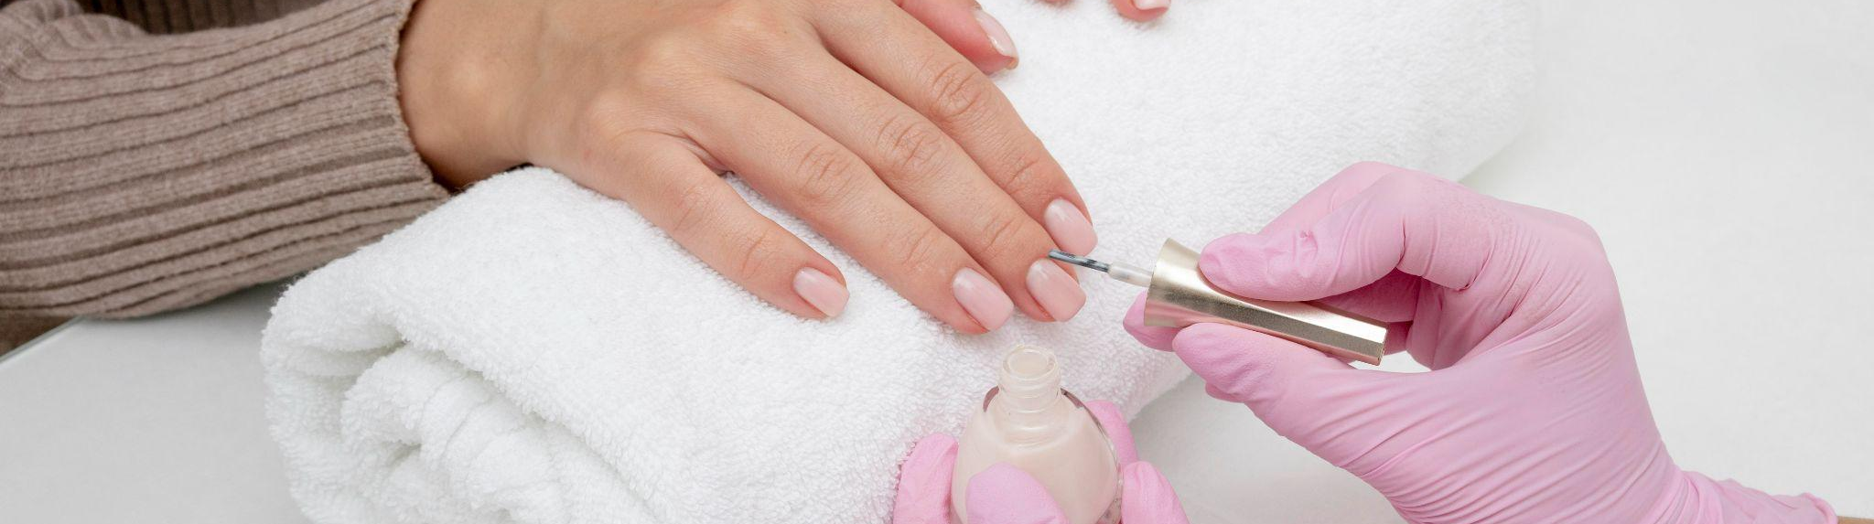
Permasalahan Perusahaan

Slide 4
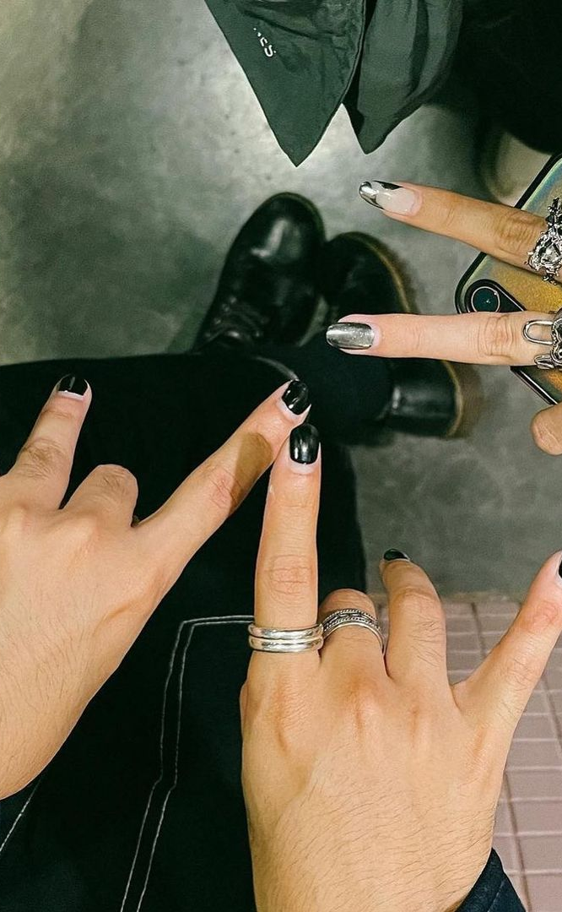
Permasalahan Perusahaan
Efisiensi Waktu: Booking Online sudah ada, tetapi hanya lewat Whatsapp. Hal ini bisa menjadi kurang efisien dan kurang nyaman bagi customer yang mungkin ingin membuat janji tetapi harus menunggu respon admin whatsapp agar melihat jadwal antrian
Kesulitan Mengakses Informasi: Tanpa adanya menu harga atau data harga yang mudah diakses, calon customer mungkin kesulitan mengetahui berbagai pilihan perewatan yang tersedia serta biayanya. Ini dapat mempersulit mereka dalam membandingkan pilihan yang ada.
Kekurangan Data Pengguna: Tanpa sistem yang memadai untuk mengelola data pengguna, mungkin kesulitan dalam merespons permintaan customer, melacak riwayat perawatan, dan memberikan pelayanan yang personal.

Slide 5
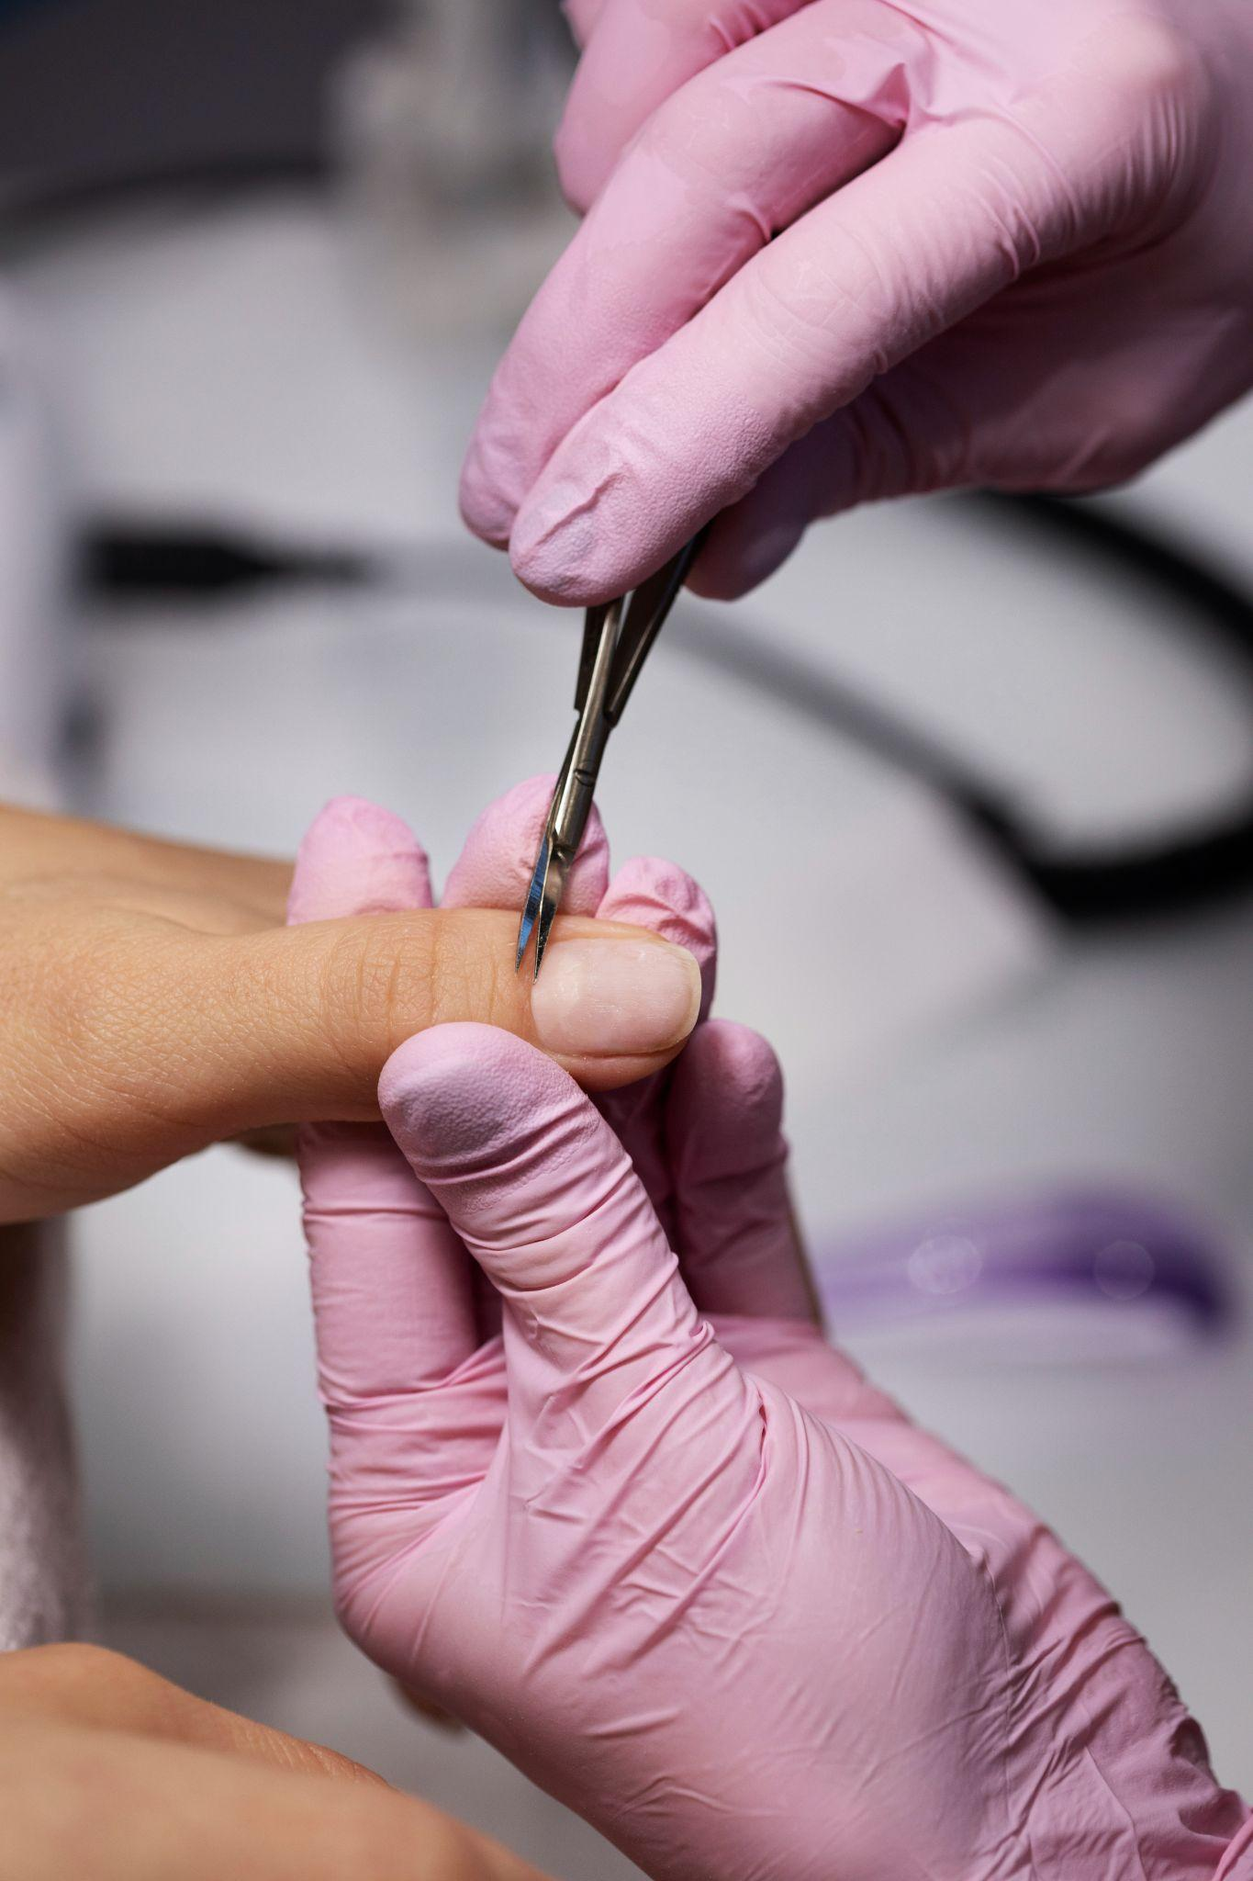
Sehingga, dibutuhkan suatu sistem untuk menjawab kebutuhan tersebut, yaitu :
Implementasi Booking Online.
Menu Informasi
Manajemen Data Pengguna.

Slide 6
Pembuatan Website

Slide 7
Tujuan Pembuatan
Efisiensi waktu dan keakuratan data bagi customer maupun perusahaan dalam sistem reservasi, pembayaran, informasi perusahaan, dan riwayat data customer

Slide 8
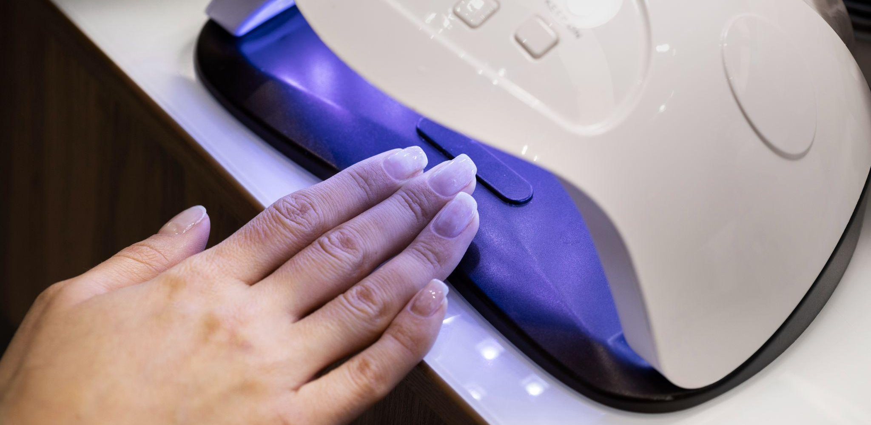
Fungsi – Fungsi Utama
Membuat dan mengembangkan website
Pelayanan Pelanggan: Menyediakan layanan pelanggan yang baik dan responsif, termasuk sistem pemesanan online, informasi kontak yang jelas, dan dukungan yang tersedia.
Pendapatan dan Keberlanjutan: Meningkatkan pendapatan salon melalui layanan yang ditawarkan, penjualan produk, atau program keanggotaan untuk customer setia.
Mengurangi kesalahan data yang diinput secara manual dalam perusahaan dengan menggunakan sistem.

Slide 9
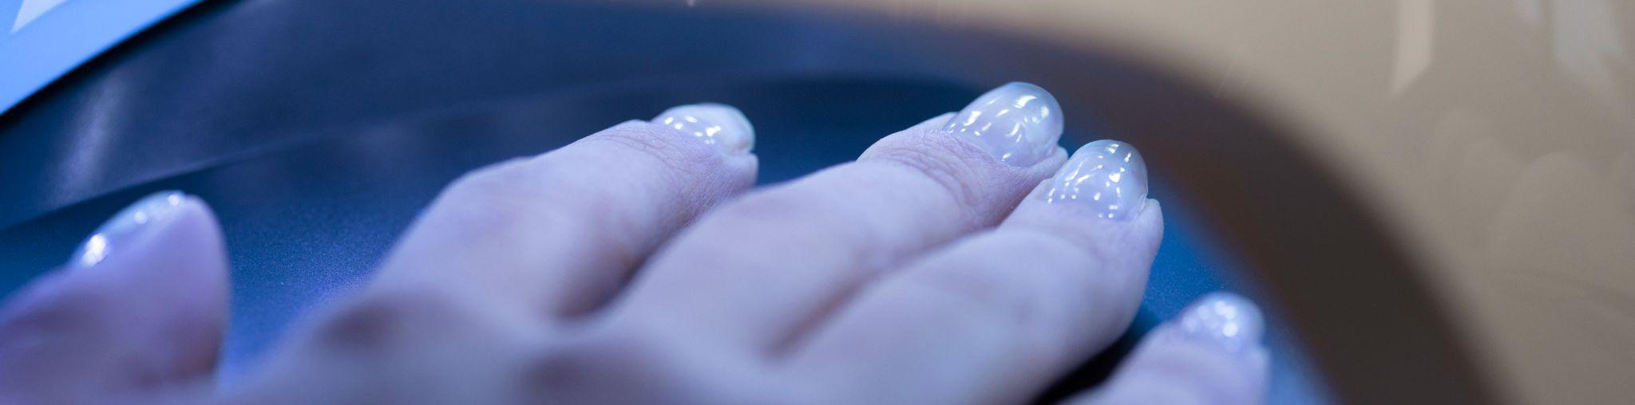
Keluaran Umum

Slide 10
Pengguna dapat reservasi salon secara online.
Pembayaran non-tunai melalui website
Mendapatkan riwayat data pelanggan

Slide 11
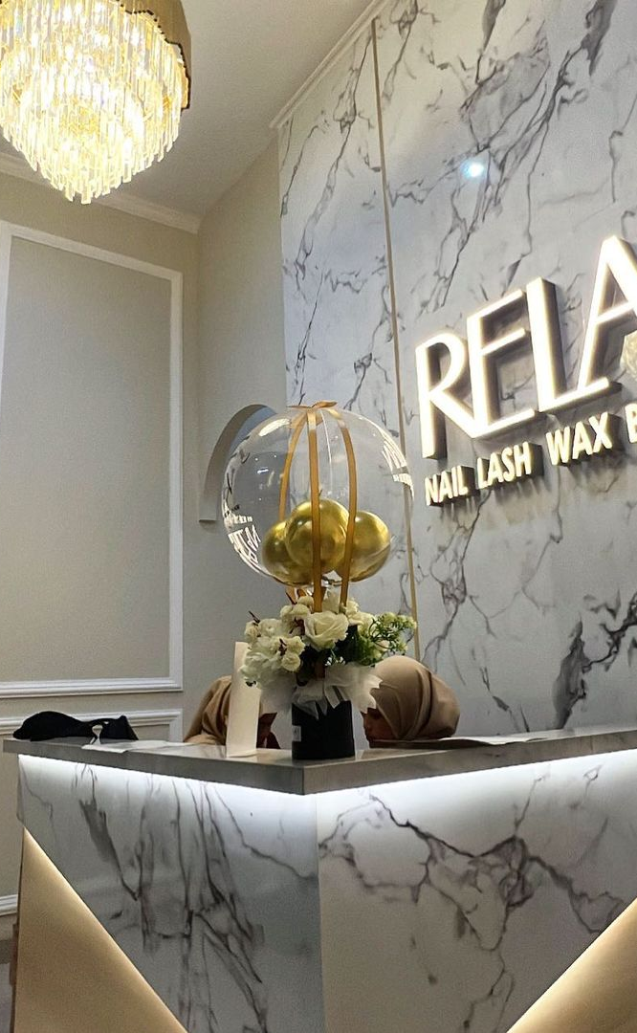
Analisis Desain

Slide 12
Logo dan Branding menggunakan warna gold dan hitam sebagai elemen desain utama. Ini akan memberikan kesan mewah dan eksklusif. Logo ini mencerminkan identitas merek.
Warna pada Situs Web dan Materi Promosi menggunakan warna gold, silver dan hitam pada situs web, brosur, pamflet, atau media promosi lainnya. Ini akan memberikan konsistensi dalam branding dan menciptakan tampilan yang kohesif.

Slide 13
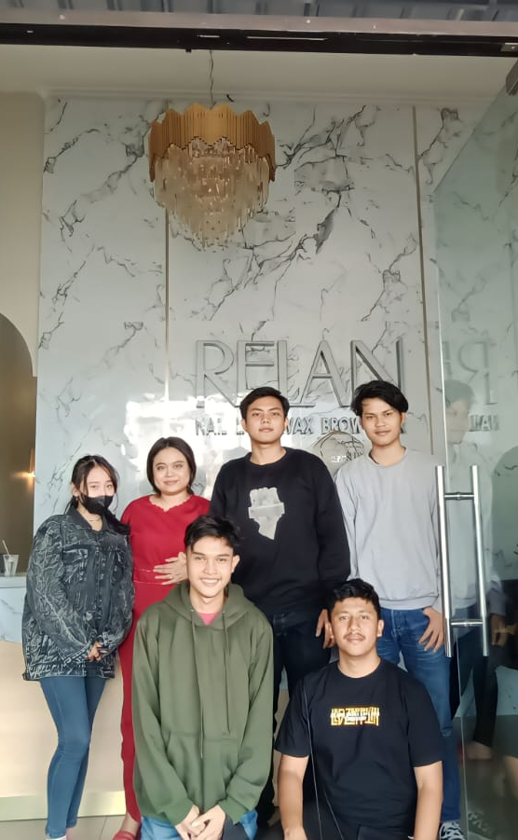
THANKS!

